Slide 1
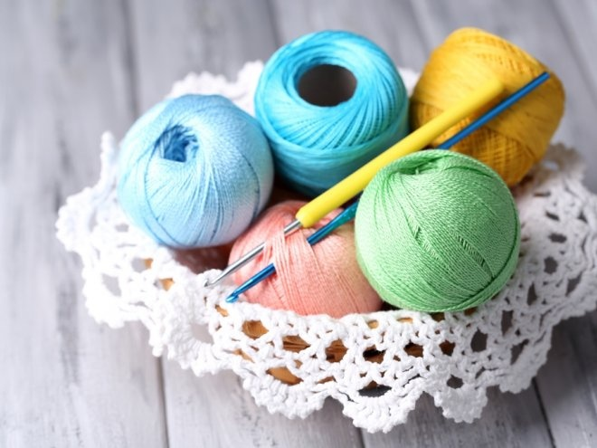
КОУ ВО «Елань – Коленовский ЦППМСП»
Вязание крючком.
Первые шаги к профессиональному мастерству.
Учитель-дефектолог:
Синельникова Людмила Викторовна

Slide 2
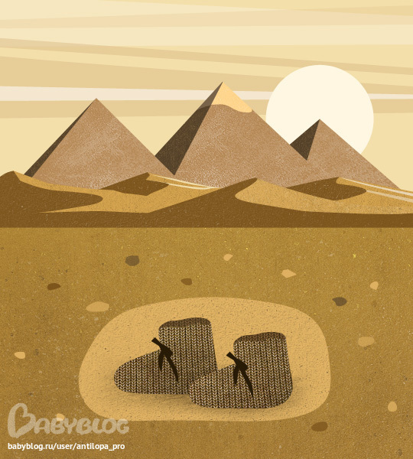
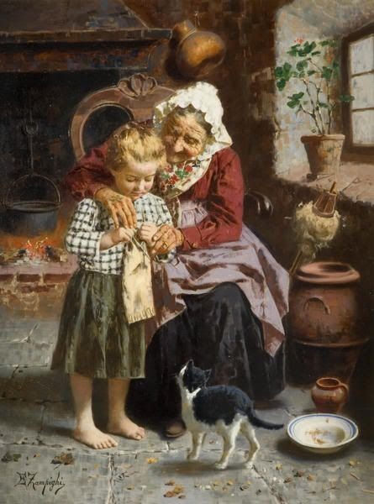
История вязания
Когда и кто придумал первую петельку никто не знает. Но археологи, в ходе раскопок в Египте, нашли детскую вязаную туфельку. Они установили, что ей около 4 тысяч лет .
Вязание - древнее, но не стареющее рукоделие.
Вязание, как и любой
другой вид прикладного творчества, постоянно развивается и совершенствуется.

Slide 3
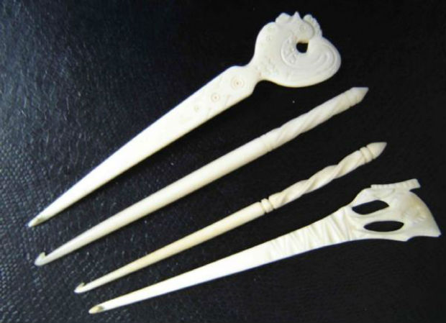
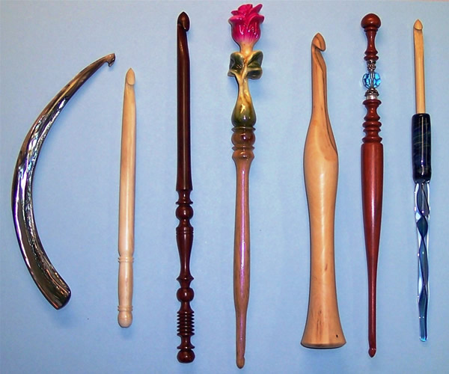
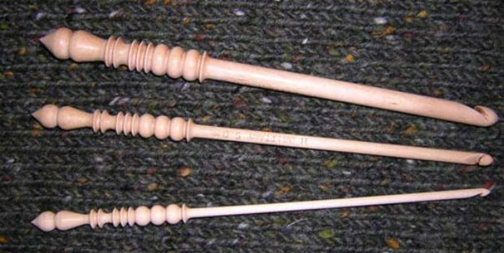
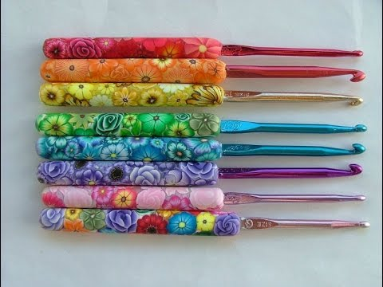
Инструмент - крючок
Изначально вязальные крючки не были крючками в полном смысле слова – это были ровные палочки. Его форма приняла привычный вид намного позже. Раньше крючки изготавливались из кости, дерева. Позже стали использовать металлы, пластик.

Slide 4
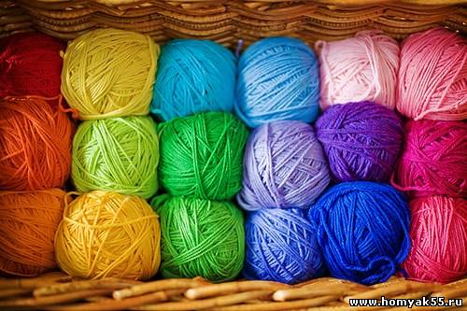
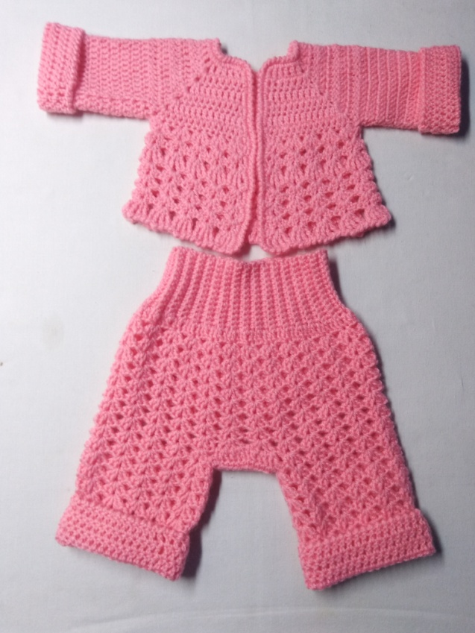
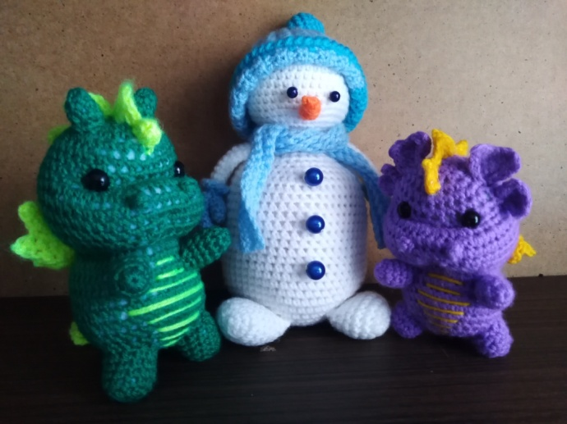
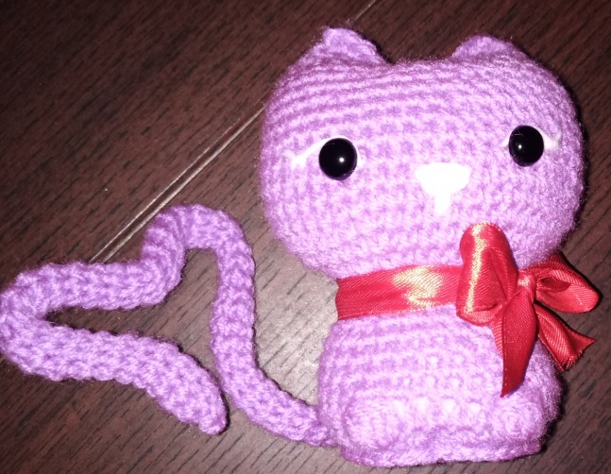
материалы
Качество вязаного изделия зависит от ниток, из которых оно выполнено. Нитки должны соответствовать назначению изделия, его фасону и стилю.

Slide 5
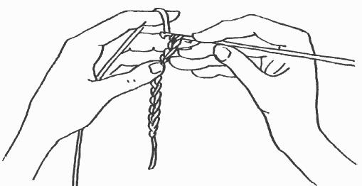
Правильная постановка рук при вязании крючком

Slide 6
Условные обозначения

Slide 7
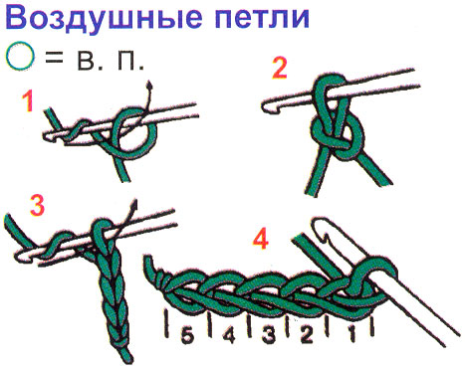
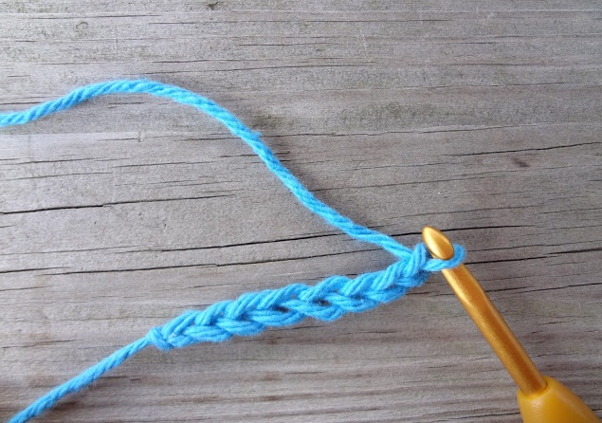
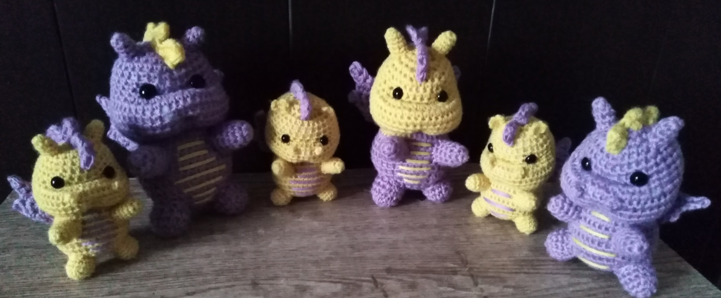
Воздушные петли

Slide 8
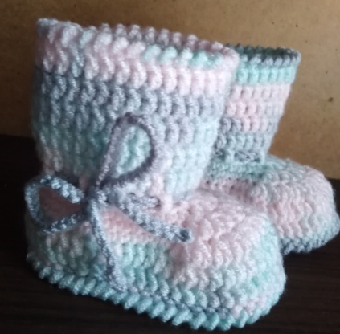
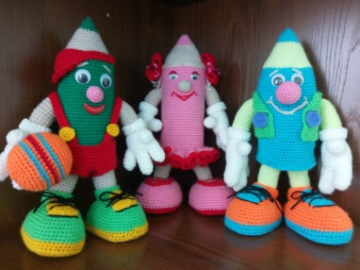
Столбики без накида

Slide 9
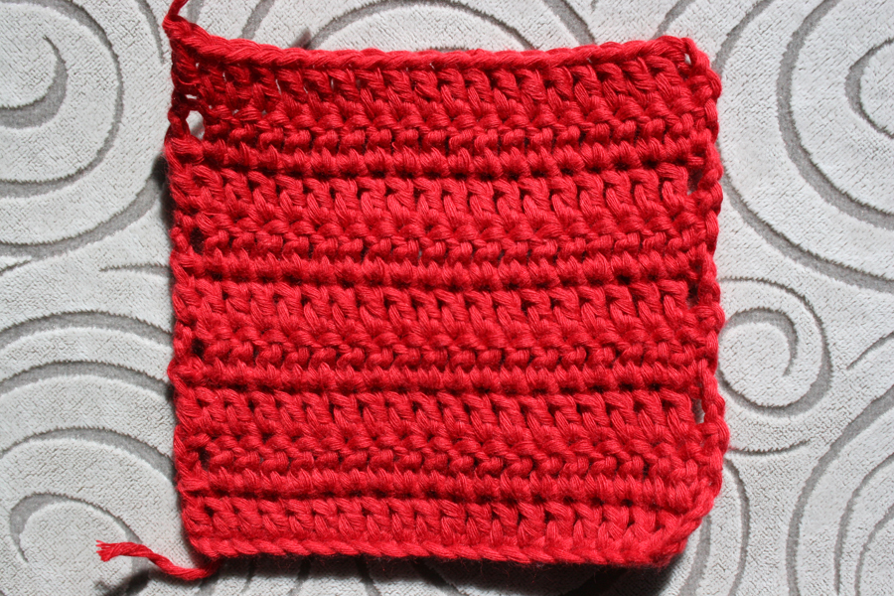
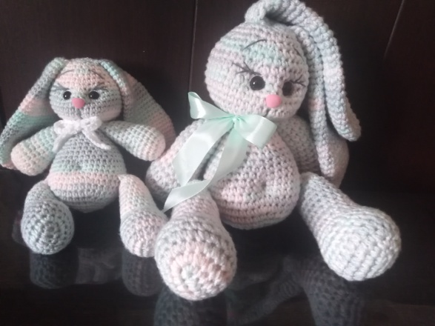
Столбики с накидом

Slide 10

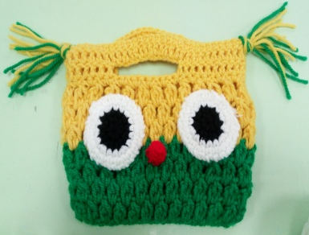
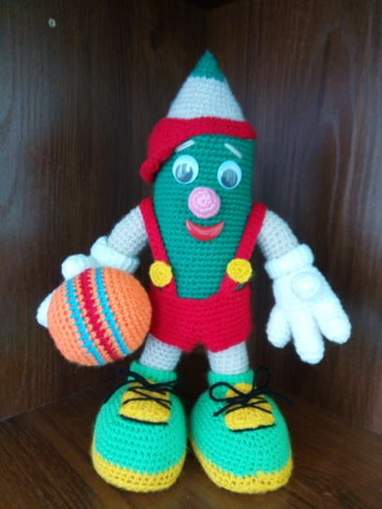
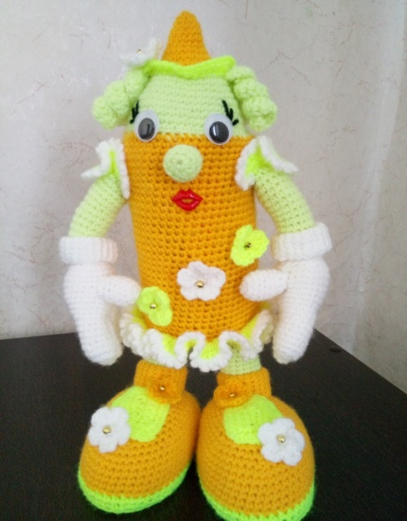
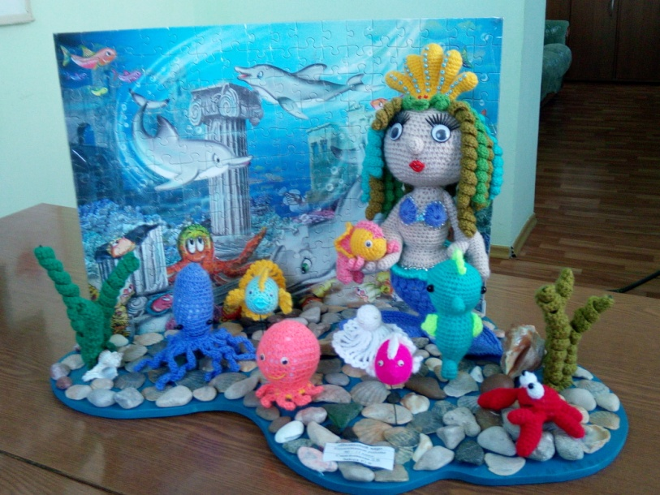
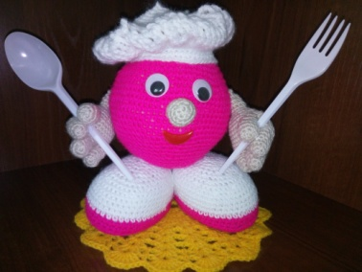
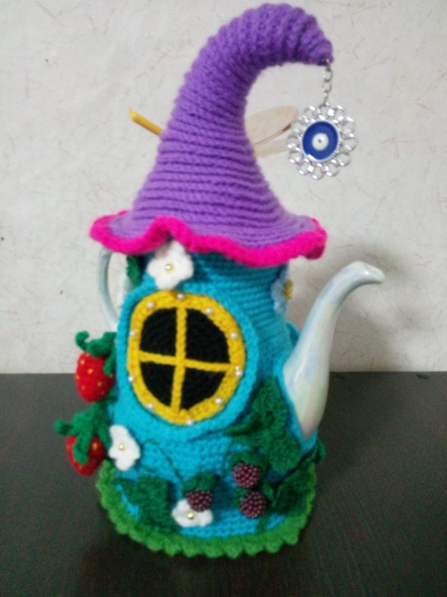
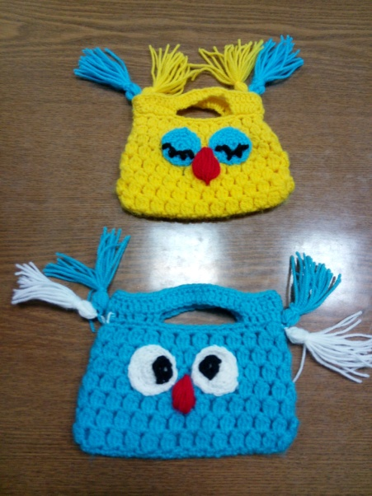
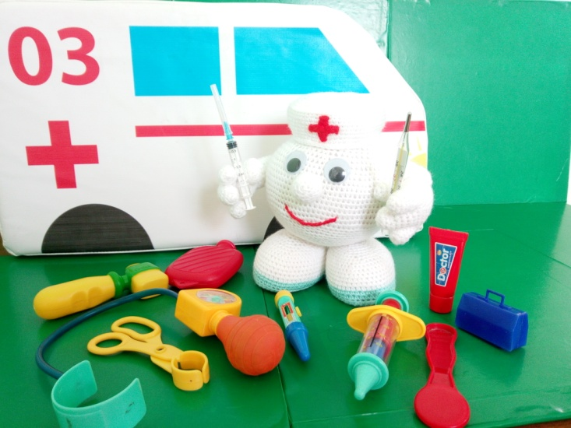
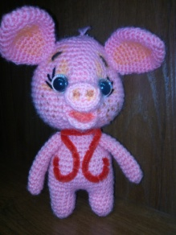
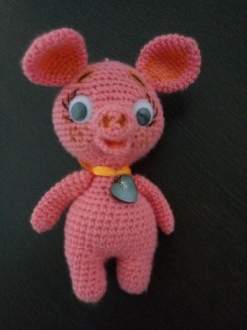
Творческие конкурсные работы

Slide 11
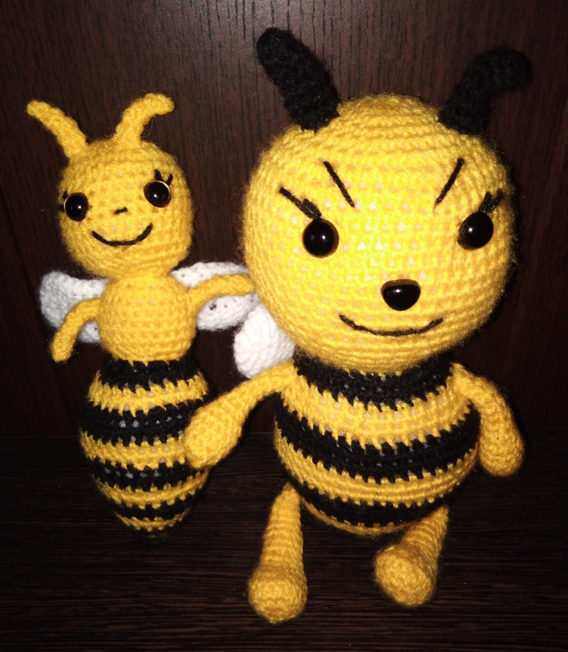
Всё получится, если есть желание и стремление
«Дорогу осилит идущий» — достигает намеченной цели, проходит путь до конца лишь тот, кто не перестаёт действовать, не останавливается, продолжает работать над собой, невзирая на трудности.

Slide 12

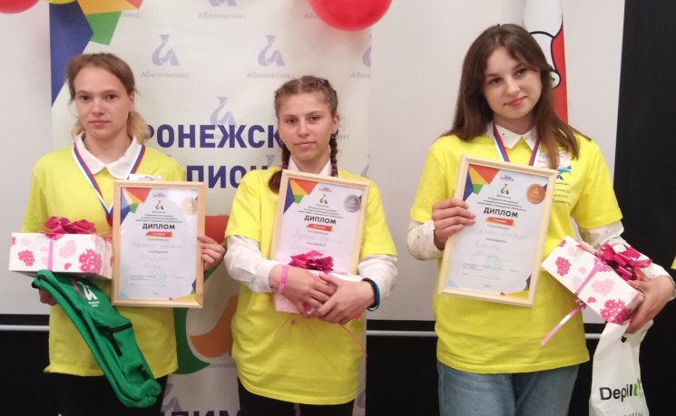
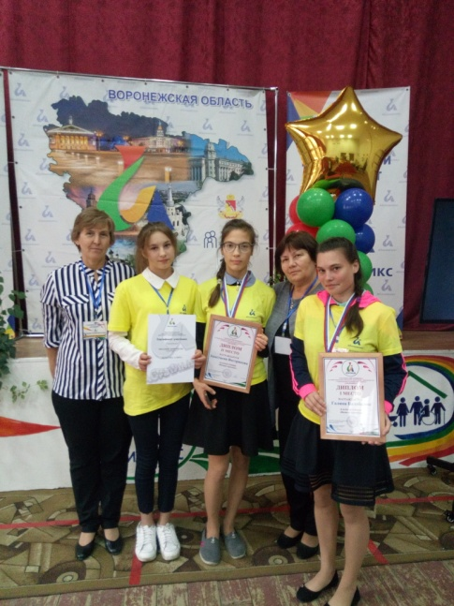

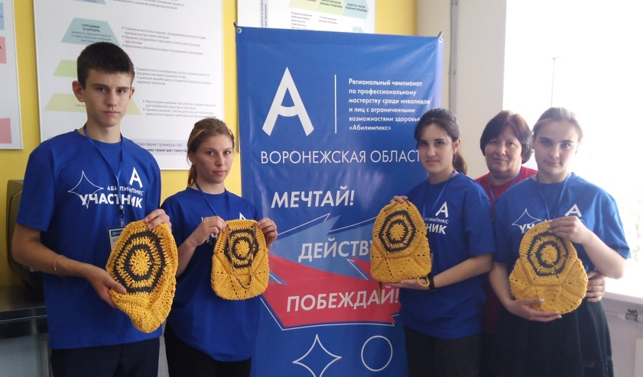
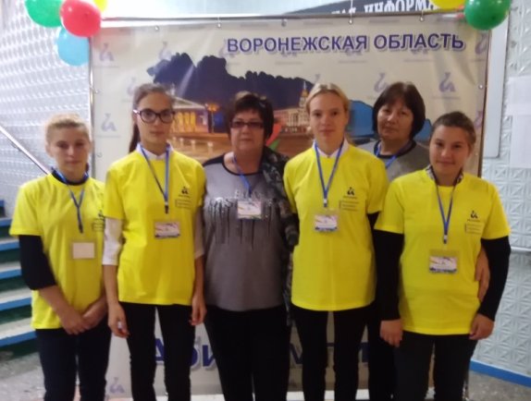
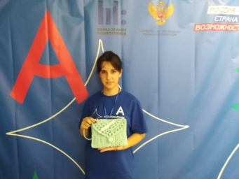
Участие моих учеников в компетенции декоративного искусства «Вязание крючком» в ВОРОНЕЖСКОм региональном чемпионате«Абилимпикс»
2021 год
В.Анастасия – 1 место
Р. Нина – 2 место
2022 год
Р. Нина – 1 место
Е. Валентина – 2 место
2023 год
Е. Валентина – 1 место, 8 место в России
Ч. София -2 место
2024 год
Ч. София – 1 место, 2 место в Центральном федеральном округе РФ.
Е. Валентина – 2 место
Ш. Валерия – 3 место
Р. Андрей – 4 место

